Slide 1
A lei de Amdhal

Slide 2
Na arquitetura de computadores , a lei de Amdahl (ou argumento de Amdahl ^{[1]} ) é uma fórmula que dá a aceleração teórica na latência da execução de uma tarefa com carga de trabalho fixa que pode ser esperada de um sistema cujos recursos são aprimorados.
Recebeu o nome do cientista da computação Gene Amdahl e foi apresentado na AFIPS Spring Joint Computer Conference em 1967.

Slide 3
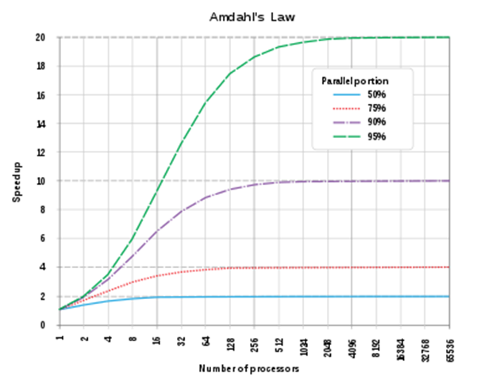
Aceleração teórica da latência de execução de um programa em função do número de processadores que o executam, segundo a lei de Amdahl.

Slide 4
O aumento de velocidade é limitado pela parte serial do programa. Por exemplo, se 95% do programa pode ser paralelizado, o speedup máximo teórico usando computação paralela seria de 20 vezes.
A lei de Amdahl é freqüentemente usada em computação paralela para prever a aceleração teórica ao usar vários processadores.

Slide 5

Por exemplo, se um programa precisa de 20 horas para ser concluído usando um único thread, mas uma parte de uma hora do programa não pode ser paralelizada, portanto, apenas as 19 horas restantes ( p = 0,95 ) do tempo de execução podem ser paralelizadas, independentemente de quantos threads são dedicados a uma execução paralelizada deste programa, o tempo mínimo de execução não pode ser inferior a uma hora.
Portanto, a aceleração teórica é limitada a, no máximo, 20 vezes o desempenho de rosca única

Slide 6
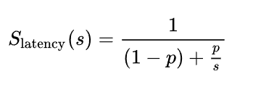
Definição
A lei de Amdahl pode ser formulada da seguinte forma:
Onde
• A latência S é a aceleração teórica da execução de toda a tarefa;
• s é a aceleração da parte da tarefa que se beneficia de recursos de sistema aprimorados;
• p é a proporção do tempo de execução que a parte que se beneficia dos recursos aprimorados ocupou originalmente.

Slide 7
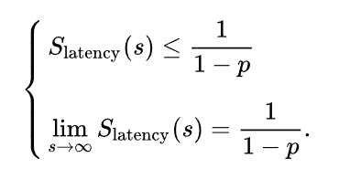
Além disso,
mostra que a aceleração teórica da execução de toda a tarefa aumenta com a melhoria dos recursos do sistema e que independente da magnitude da melhoria, a aceleração teórica é sempre limitada pela parte da tarefa que não pode se beneficiar da melhoria .

Slide 8
A lei de Amdahl se aplica apenas aos casos em que o tamanho do problema é corrigido.
Na prática, à medida que mais recursos de computação se tornam disponíveis, eles tendem a ser usados em problemas maiores (conjuntos de dados maiores), e o tempo gasto na parte paralelizável freqüentemente aumenta muito mais rápido do que o trabalho inerentemente serial.
Nesse caso, a lei de Gustafson fornece uma avaliação menos pessimista e mais realista do desempenho paralelo. [3]

Slide 9
Link para o artigo sobre a Lei de Amdhal:
https://stringfixer.com/pt/Amdahl%27s_law

